Slide 1
ТАНЦЫ НА МЯЧАХ
Руководитель программы
Христолюбова Надежда Павловна

Slide 2
Что мы делаем?
Занимаемся различными видами физической нагрузки на мячах
Учимся согласовывать движения с музыкой
Улучшаем свое здоровье и физическую форму
Развиваем чувство ритма, музыкального слуха

Slide 3
Какие дополнительные возможности?
Возможность получить дополнительную физическую нагрузку
Возможность снять напряжение после учебного дня
Возможность получить положительные эмоции

Slide 4
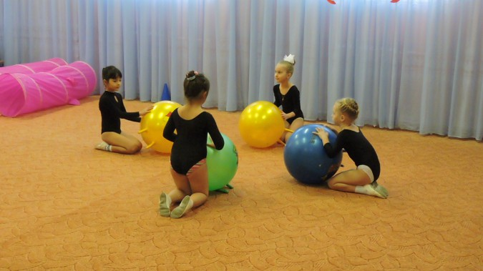
Как это происходит?

Slide 5
Наши контакты:
Руководитель: Христолюбова Надежда Павловна
E- mail:hristolubova12@gmail.ru

